Slide 1



Décontamination du portage de Staphylococcus aureus
P.-Y. Donnio
pierre-yves.donnio@chu-rennes.fr
Bactériologie-Hygiène Hospitalière, CHU de Rennes
Centre de Coordination de Lutte contre les Infections Nosocomiales - Ouest
INSERM U1230 ; Université de Rennes 1

Slide 2
Cas clinique
  Mme Le M… :
    Femme de 76 ans souffrant d’une arthrose de la hanche droite
    Pose d’une prothèse totale de hanche, intervention programmée.
    Suites opératoires immédiates simples
    2 mois plus tard : hanche douloureuse, tableau infectieux, bactériémie à Staphylococcus aureus sensible aux antibiotiques (SAMS)
    Changement de la prothèse en 2 temps avec antibiothérapie adaptée
    Évolution favorable

Slide 3
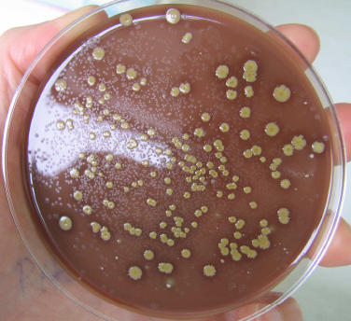
Staphylocoques
S. aureus « normal »
+ dcn
Espèces pathogènes principales de l’homme :
  Staphylococcus aureus : pyogène et matériel
  Staphylococcus epidermidis : matériel
  Staphylococcus saprophyticus : urinaire
Staphylococcus aureus = espèce type du genre
  Espèce apparue ≅ 55 millions d’années
  Commensal d’Homo (sapiens) et co-évoluant avec celui-ci
  Production d’un pigment caroténoïde doré ou citrin (staphyloxanthine)
  Existence de souches déficientes à morphologie altérée :
    déficients à colonies naines (dcn) ou small-colony variant (scv)

Slide 4
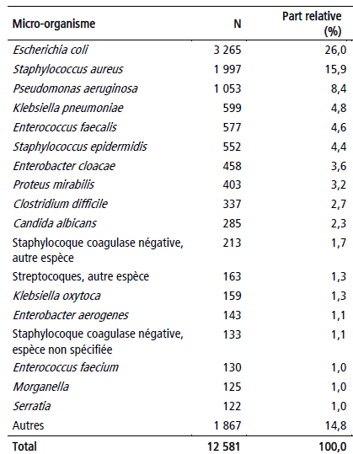
2ème bactérie responsable d’infections chez le patients hospitalisé
Enquêtes Nationales de Prévalence des Infections associées aux Soins dans les Hôpitaux
Peau et tissus mous
Infections du site opératoire
Infections sur prothèse
Bactériémies sur cathéters
Infections urinaires
Pneumopathies sous ventilation
…

Slide 5
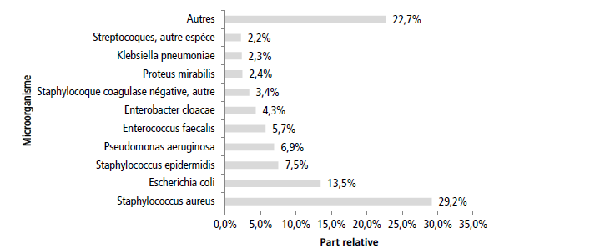
Microbiologie des ISO
Enquête Nationale de Prévalence (ENP) 2012
Chirurgie orthopédique / réseaux de surveillance
Réseau de surveillance | KISS 2005-2009 (Deut.) | NHS 2012 (UK) | NHSN 2009-2010 (UK)
% infections par espèce bactérienne | S. aureus : 38 Enterococcus : 13 Staph. Coag. Nég. : 16 | S. aureus : 42 Entérobactéries : 19 Staph. Coag. Nég. : 24 | S. aureus : 47 Staph. Coag. Nég. : 14
Compilation données : Birgand, 2014

Slide 6



Les 3 piliers de la pathogénicité de S. aureus
Transmission
Colonisation
Réservoirs
Humain
(Animal)
Affections toxiniques
Infections Suppuratives
Toxi Infections Alimentaires
Chocs : TSS, NTED
Suppurations superficielles
Suppurations profondes
Maladies immunes
(Kawasaki, Wegener ? , …)
Notes:
6

Slide 7
Une bactérie attachante, possédant tout un répertoire de molécules d’adhésion
    MSCRAMMs :
      Microbial Surface Components Recognizing Adhesive Matrix Molecules
      Adhésines insérées dans la paroi bactérienne
      Adhésion aux structures de la matrice extracellulaire : fibrinogène, fibronectine, collagène
      Adhésion aux matériaux (cathéters, prothèses…) : fnb et clf
MSCRAMMs | Désignation | Support génétique | Fonction
Collagen Binding Protein | cna | Ilôt de pathogénicité | Fixation au collagène
Fibronectin Binding Protein A Fibronectin Binding Protein B | fnbA fnbB | chromosome | Fixation à la fibronectine
Clumping Factor A Clumping Factor B | clfA clfB | chromosome | Fixation au fibrinogène

Slide 8

Les cycles d’Altemeier : vie et mort des clones épidémiques dans les services de chirurgie
Cyclic variations in emerging phage types and antibiotic resistance of S. aureus. Surgery, 1978.
Émergence spontanée d’un type de S. aureus dans l’environnement hospitalier, survenue rapide d’un pic d’incidence, puis incidence élevée pendant 2 à 6 ans suivie d’une décroissance brutale et disparition.
Quand un type disparaît, un nouveau type émerge et suit un cycle comparable.
Le profil de résistance aux antibiotiques est propre à chaque type et varie significativement d’un type à l’autre.
La cause du phénomène est inconnue. Pas de relation établie avec l’usage de telle ou telle molécule utilisée en thérapeutique.
Le potentiel épidémique diffère d’un type à l’autre. Existence de type avec un potentiel épidémique considérable.
William A. Altemeier
1910-1983

Slide 9
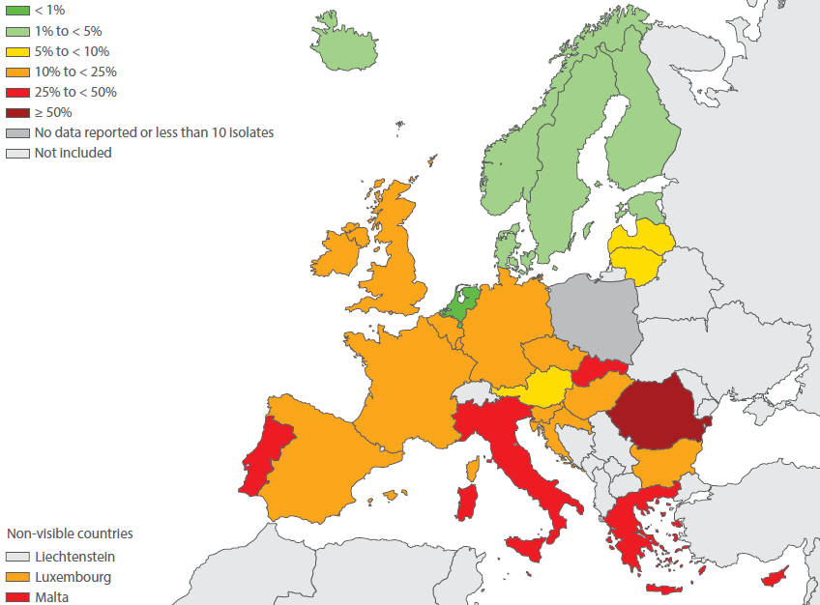

État de la résistance en Europe en 2014
3,3
2,6
1
1
3,1
8,2
19,4
2,5
7,8
11,3
0,9
13,4
12
13
17,4
28
7,8
23
33,6
13
56
47,4
22,1
21
37

Slide 10
Pourquoi pas un vaccin anti-staphylocoque doré ?

Slide 11
Immunité anti staphylococcique
⇨Immunité centrée sur les fonctions des cellules phagocytaires
Immunité innée
  Activation des TLR2/TLR6 par les acides teichoïques et lipoteichoïques à la surfaces des polynucléaires neutrophiles ⇨ cascade de médiateurs cellulaires et cytokines
  Opsonisation de S. aureus par la fraction C3a
Immunité adaptative liée à l’opsonisation par des IgG
  La phagocytose n’est efficace qu’en présence d’un taux suffisant d’IgG opsonisantes reconnaissant des Ag de surfaces

Slide 12
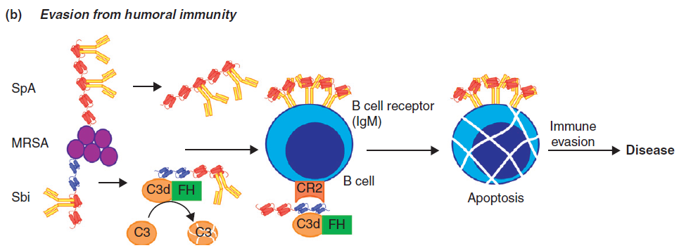
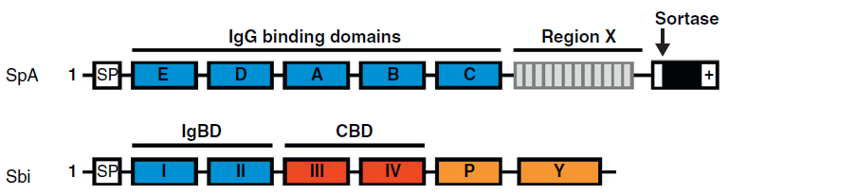
Évasion immune et immunomodulation
Stratégies d’évasion immune développées par la bactérie :
  Activité anti phagocytaire de la capsule polysaccharidique
  Inhibition du complément : facteur Scin
  Inhibition du chimiotactisme : facteur Chip
  Clivage des IgG et du C : facteur Sak
Fonctions d’immunomodulation :
  Protéines fixant les IgG (par leur Fc) et/ou le complément : SpA (protéine A) et Sbi (Staph. binder of Ig)
  Échecs des tentatives vaccinales car effet des 2 protéines sur le niveau de production d’Ac opsonisants

Slide 13
Écologie du staphylocoque doré

Slide 14
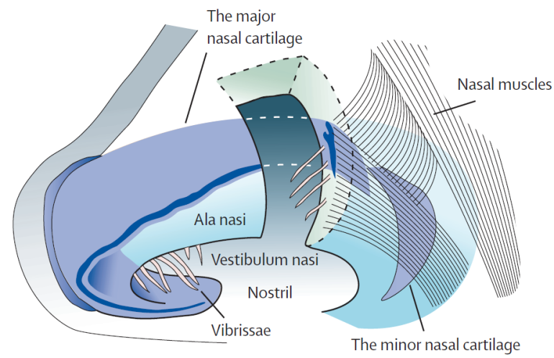
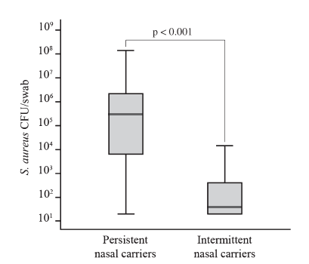
Portage nasal : fréquence et statut
Fixation à la jonction peau / épithélium nasal⇨ épithélium kératinisé
Prévalence du portage dans la population générale à un moment donné ≈ 30%
Statuts des porteurs différents :
  Porteurs permanents = 20%
  Porteurs « intermittents » = 30%
  Non porteurs = 50%
Le statut de porteur permanent est un facteur de risque majeur pour la survenue d’une infection ⇨ portage quantitativement supérieur
Verhoeven et coll. 2012

Slide 15
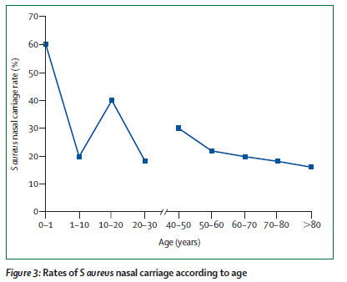
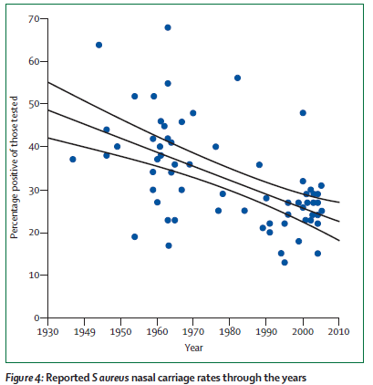
Portage nasal et cutané
Évolution du taux de colonisation au cours de la vie
Évolution du taux de portage au cours du temps ⇨lien avec la structure des cellules familiales ?
Wertheim et coll. Lancet Infect Dis 2005

Slide 16
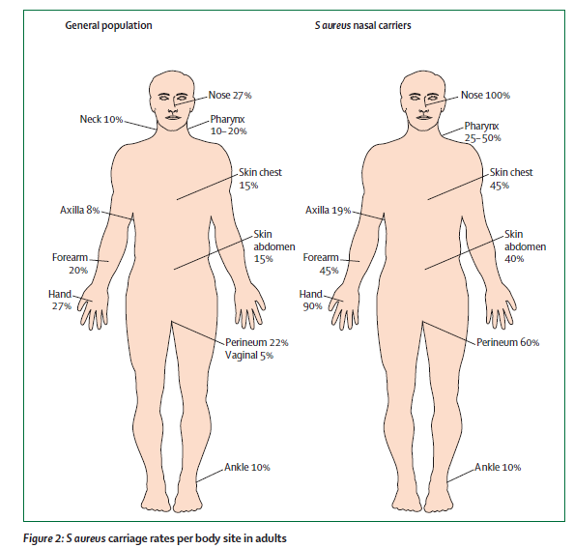

Portage nasal et cutané
Le portage nasal est la clé :
  du portage cutané (mains +++)
  du portage digestif et périnéal
≠ des staphylocoques à coagulase négative dont Staphylococcus epidermidis
Exception : existence de lésions cutanées chroniques
S. aureus : transmission manuportée +++ dans la population générale
Wertheim et coll. Lancet Infect Dis 2005

Slide 17
Portage et survenue d’infections
Séries | Spécialité | % Porteurs | Risque | Identité des souches entre portage et infection | % Infections survenant chez porteurs et non porteurs
Wertheim (2004) | Non Chir. | 24% | x 3 | 80% | 50/50
Kluytmans (1995) | Chir. Card |  | x 9,6
Jakob (2000) | Chir. Card |  | X 2,3 | 76%
Perl (2002) | Chir. Gen | 23% |  | 85% | 47/53
Kalmeijer (2002) | Chir. Ortho. | 29% | X 3,1
Berthelot (2010) | Chir. Ortho | 20% | X 2,8 | 66% | 88/12
D. Lepelletier 2016

Slide 18
Stratégie de décontamination vis-à-vis du staphylocoque doré

Slide 19
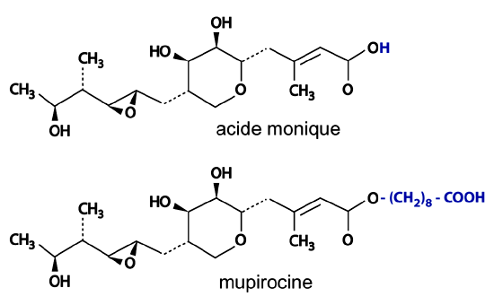
Mupirocine
acide pseudomonique A
mupirocine
Antibiotique issu d’un composé naturel produit par Pseudomonas fluorescens :
  Dérivé de l’acide pseudomonique A
Non utilisable en systémique, IV ou PO ; développement sous forme topique : pommade nasale (Bactroban®) ou cutanée (Mupiderm®)
Bloque l’ARN de transfert de l’isoleucine lors de la synthèse protéique
Seul antibiotique de cette classe ; pas de mécanisme croisé de résistance avec autre molécule
Deux types de mécanismes de résistance connus
  Résistance de bas niveau mutation sur gène de l’isoleucyl-tRNA
  Résistance de haut niveau transférable (gène mupA) : isoleucyl-tRNA synthétase modifiée

Slide 20
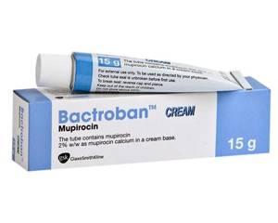
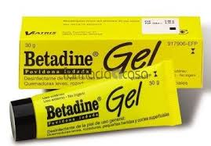
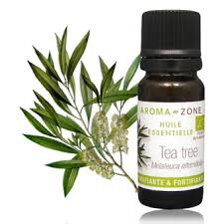
Mupirocine
acide pseudomonique A
Modalités d’application :
  Tube de 3 g ; cure de 5 jours. Application 2 fois/j ; 1 tête d’allumette par narine
  Avant l’hospitalisation ou débutée à l’admission (Bode, 2010)
Alternatives ?
  Bétadine gel 10%
  Huile essentielle de l’arbre à thé ?
  Octénidine (biguanide) ?
  …
mupirocine

Slide 21
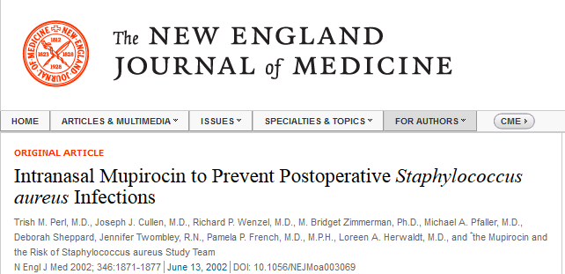
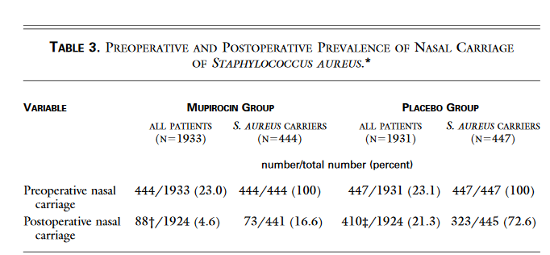
Efficacité de la mupirocine sur le portage
Perl et al. NEJM 2002

Slide 22
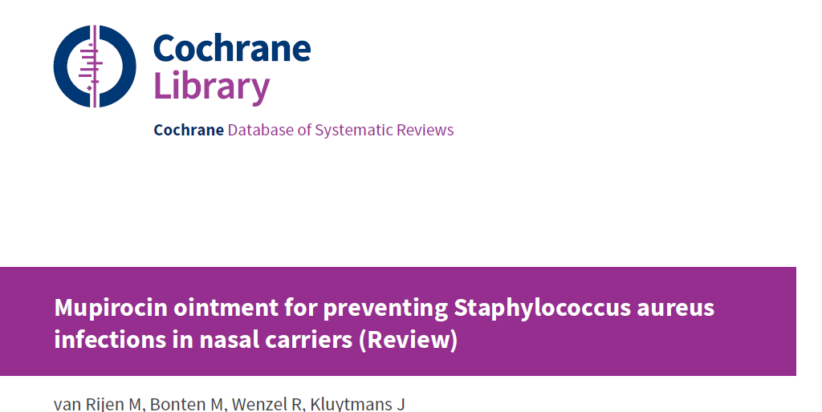
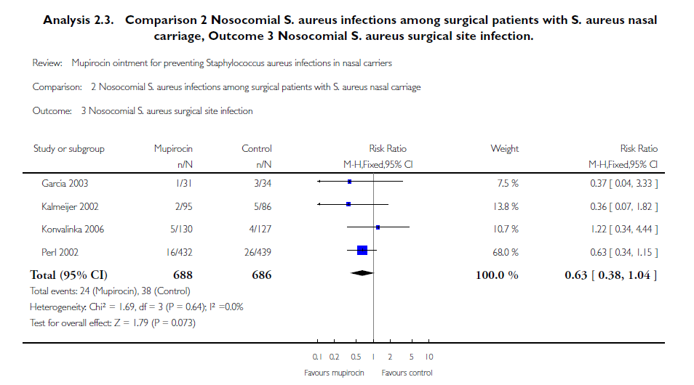
2008
Nine RCTs involving 3396 participants ; all types of nosocomial S. aureus infection
Statistically significant reduction in the rate of infection associated with intranasal mupirocin (RR 0.55, 95% CI 0.43 to 0.70).
In surgical patients: significant reduction in the rate of nosocomial infection rate with mupirocin use (RR 0.55, 95% CI 0.34 to 0.89)
No effect if the analysis only included surgical site infections (RR 0.63, 95% CI 0.38 to 1.04)
Notes:
Nine RCTs involving 3396 participants met the inclusion criteria. Patient populations varied and several types of nosocomial S. aureus infection were described including bacteraemia, exit-site infections, peritonitis, respiratory tract infections, skin infections, surgical site infections (SSI) and urinary tract infections.
After pooling the eight studies that compared mupirocin with placebo or with no treatment, there was a statistically significant reduction in the rate of S. aureus infection associated with intranasal mupirocin (RR 0.55, 95% CI 0.43 to 0.70).
A planned subgroup analysis of surgical trials demonstrated a significant reduction in the rate of nosocomial S. aureus infection rate associated with mupirocin use (RR 0.55, 95% CI 0.34 to 0.89)
However this effect disappeared if the analysis only included surgical site infections caused by S. aureus (RR 0.63, 95% CI 0.38 to 1.04), possibly due to a lack of power. The infection rate caused by micro-organisms other than S. aureus was significantly higher in patients treated with mupirocin compared with control patients (RR 1.38 95% CI 1.118 to 1.72).

Slide 23
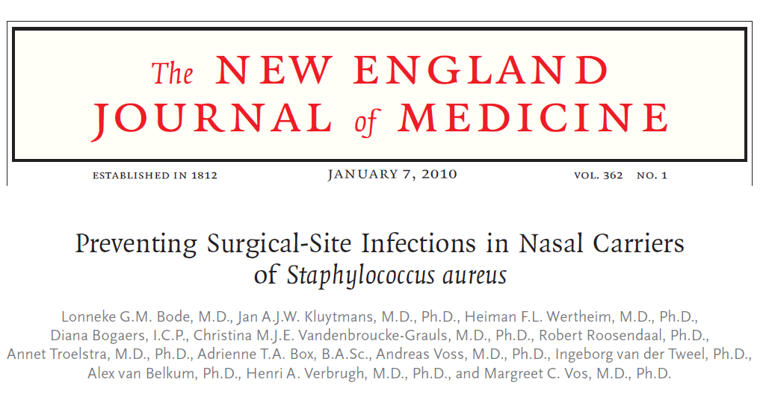
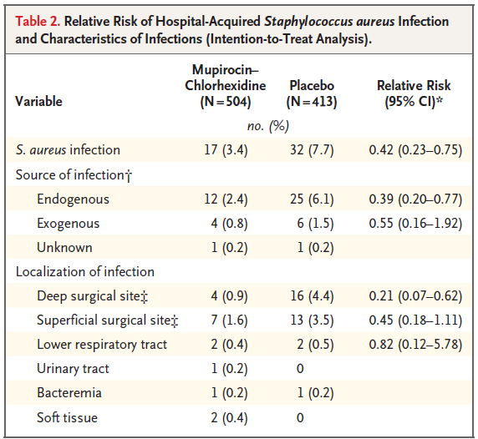
Bode et al. NEJM 2010
Étude randomisée double aveugle
5 jours mupirocine 2% débutée la veille (dépistage porteurs par PCR)
Toilette corporelle à la chlorhexidine 4%

Slide 24
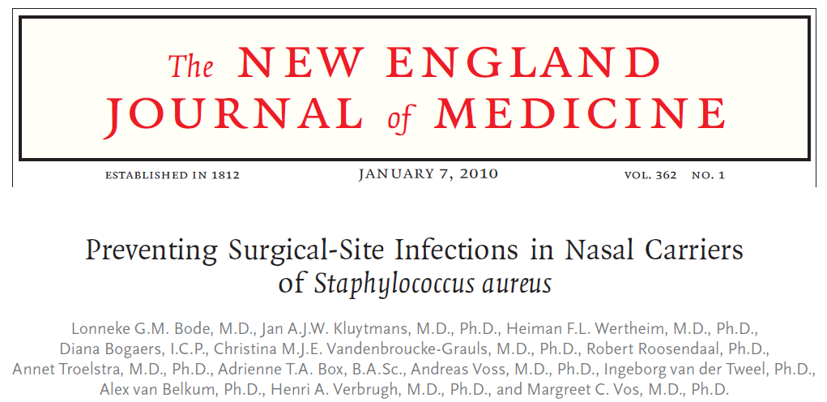
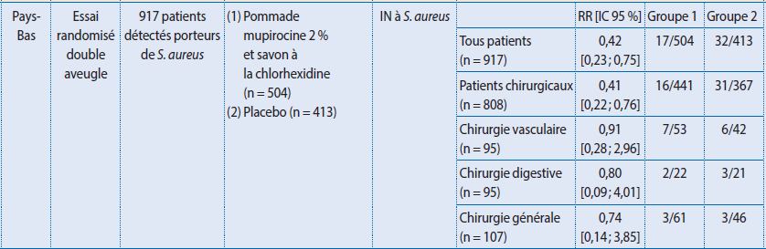
Efficacité ++ : Chir. cardiaque >> Chir. ortho

Slide 25
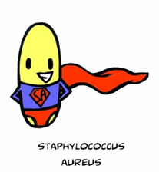
Prévention des médiastinites en chirurgie cardiaque, CHU Rennes
Stratégie pré-opératoire chez les patients à risque d’infections en chirurgie cardiaque
  Tous patients ou
  Patients obèses et/ou diabétiques
  Patients venant de réanimation ou de services de long séjour
Si recherche de Staphylococcus aureus quelle que soit sa sensibilité aux antibiotiques (S ou R à la méticilline)
  Gîte nasal ⇨ écouvillonnage des 2 narines
  Si positif ⇨ décontamination par application de pommade nasale à la mupirocine (Bactroban®) : 2 applications par jour pendant 5 jours
⇨ + douche/bain quotidien avec savon antiseptique (chlorhexidine)

Slide 26
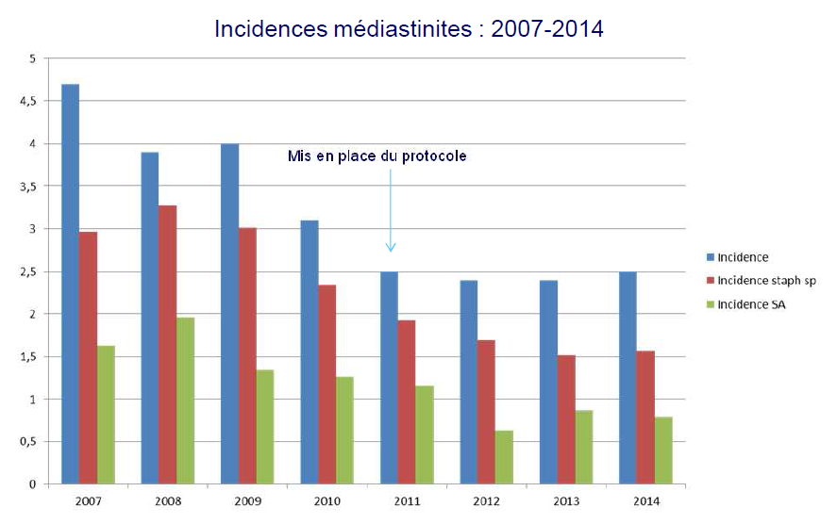
Prévention des médiastinites en chirurgie cardiaque, CHU Rennes
Impact de la mise en place des mesures de décontamination en chirurgie coronarienne programmée ; ≅ 80% des patients bénéficiant de l’intervention (patients obèses et/ou diabétiques)

Slide 27
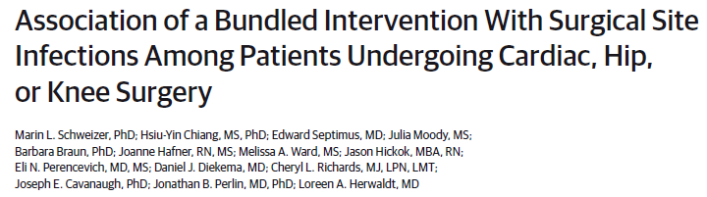
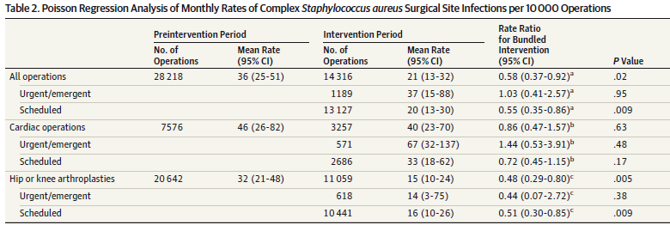
STOP-SSI
JAMA, 2015
20 hôpitaux US ; échantillon avec faible incidence d’ISO à S. aureus : 0,36/10000
Étude avant/après : 39 mois (n= 28218) vs 21 mois (n= 14316) ; chirurgies : cardiaque et orthopédique (PTH, PTG)
Dépistage + ⇨ traitement mupirocine + toilette à la chlorhexidine x 5 jours
Antibioprophylaxie : céfazoline (+ vancomycine si SARM)
ISO S. aureus : 101 avant vs 29 après

Slide 28
Dépistage du staphylocoque doré

Slide 29
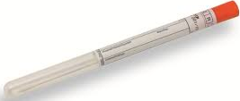
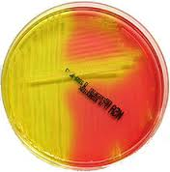
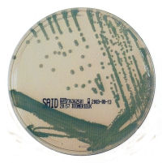
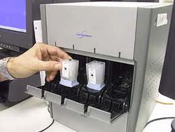
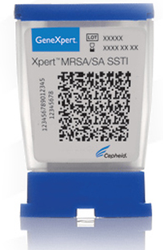
Méthodes microbiologiques pour le dépistage
Prélèvement à l’écouvillon sec de la partie antérieure des 2 narines
Recherche de S. aureus tout venant : méti S ou R
Détection par culture : milieux sélectifs ± chromogènes :
  Délai 24 à 48 heures
Ou PCR type Genexpert® Cepheid
  Délai 2 à 4 heures

Slide 30
Stratégie possible sans dépistage ?
Décontamination « universelle »
Cible des populations ou des actes à risques
Évite le dépistage en amont en cas de chirurgie programmée ou le dépistage en urgence
Limites :
  coût de la décontamination étendue à 100% des patients
  évolution de la résistance à la mupirocine ? ⇨ surveillance sur isolats d’infections

Slide 31
Quelles sont les recommandations ?

Slide 32
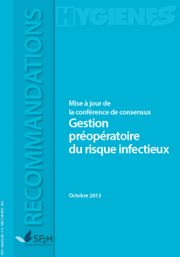
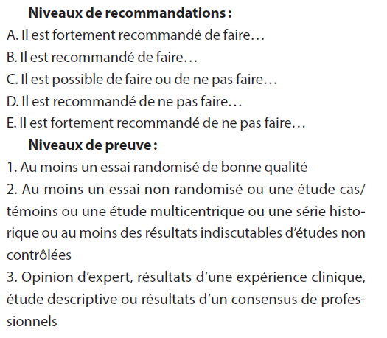
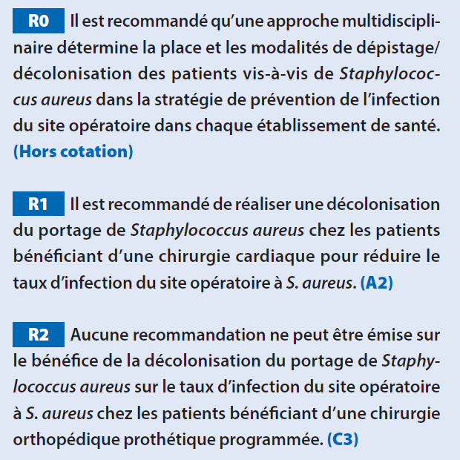
Recommandations françaises 2013
Méthode GRADE (Grading of Recommendations Assessment, Development and Evaluation)

Slide 33
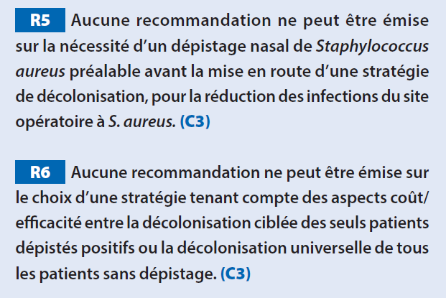
Recommandations françaises 2013

Slide 34
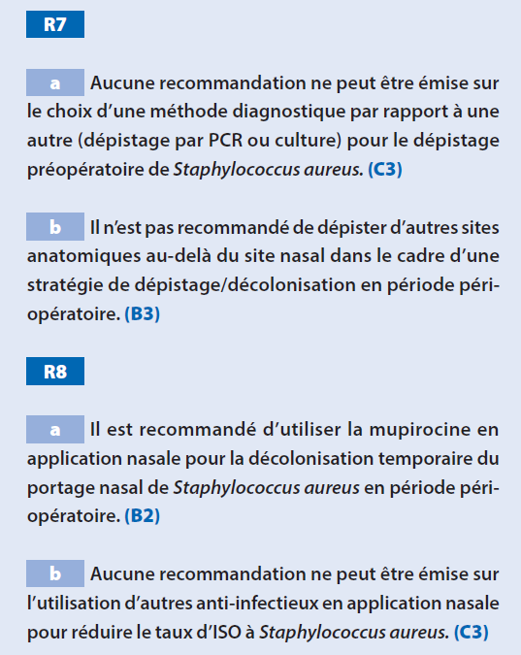
Recommandations françaises 2013

Slide 35
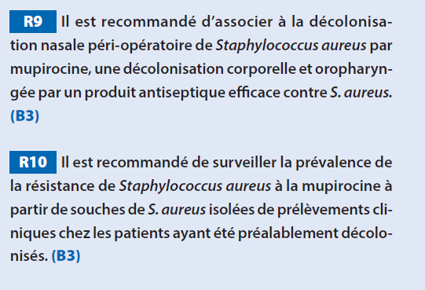
Recommandations françaises 2013

Slide 36
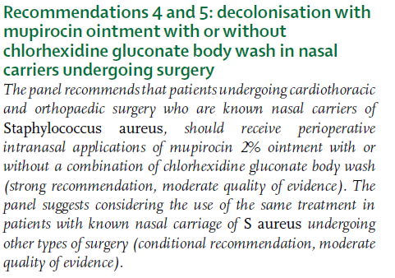
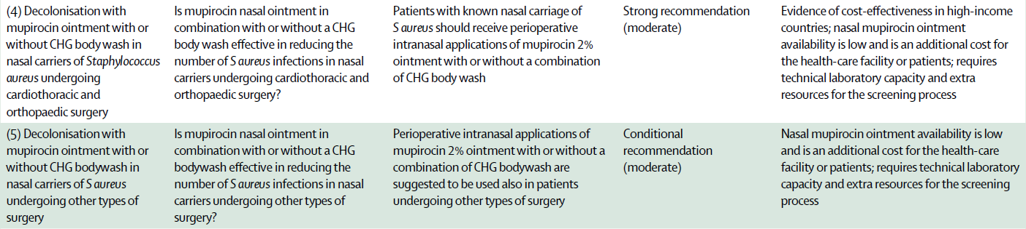
Recommandations OMS 2016

